Slide 1
2019/09/29 MainLoggerMonitorApp変更点
浅野将希

Slide 2
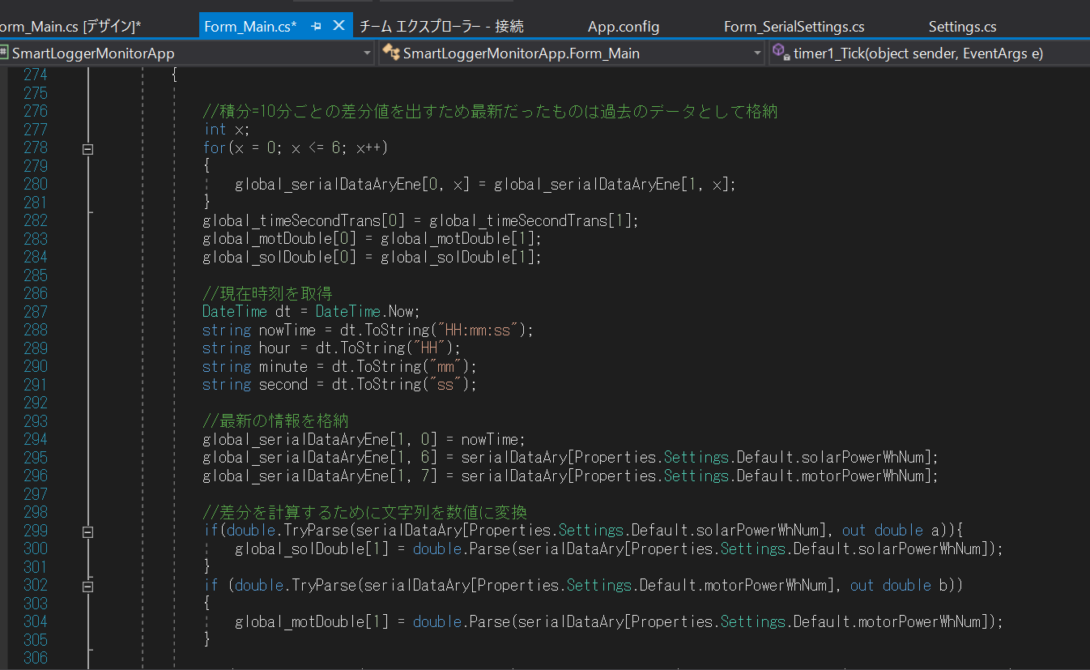
298以下にserialDataAryよりモータ電力量積算、パネル電力量積算を取得、PCから時刻を取得して計算・表示する

Slide 3
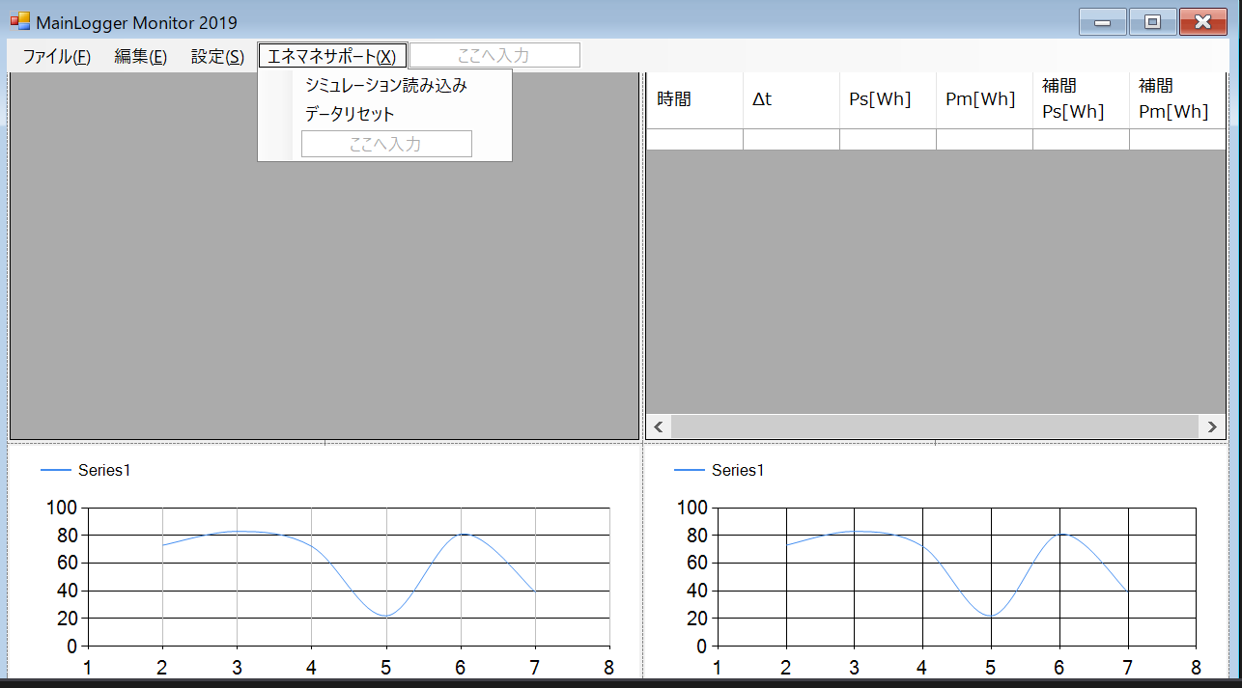
田中神の「格納し続けてるからどんどん重くなっていきます神。その度にソフトを毎回落として起動させるの面倒くさいです神。」という要望に答えてデータリセットボタンを付けました。resChart以外リセットされます。
10分積算の値はここに表示されます。1秒程度ズレる場合がありますがさほど問題にならないとのこと。10分以外にしたい場合はコード変えます。
MainChartとSubChart以外見ないと山畑さんに言われたのでSolarChartとresChart消しました。悲しい。

Slide 4
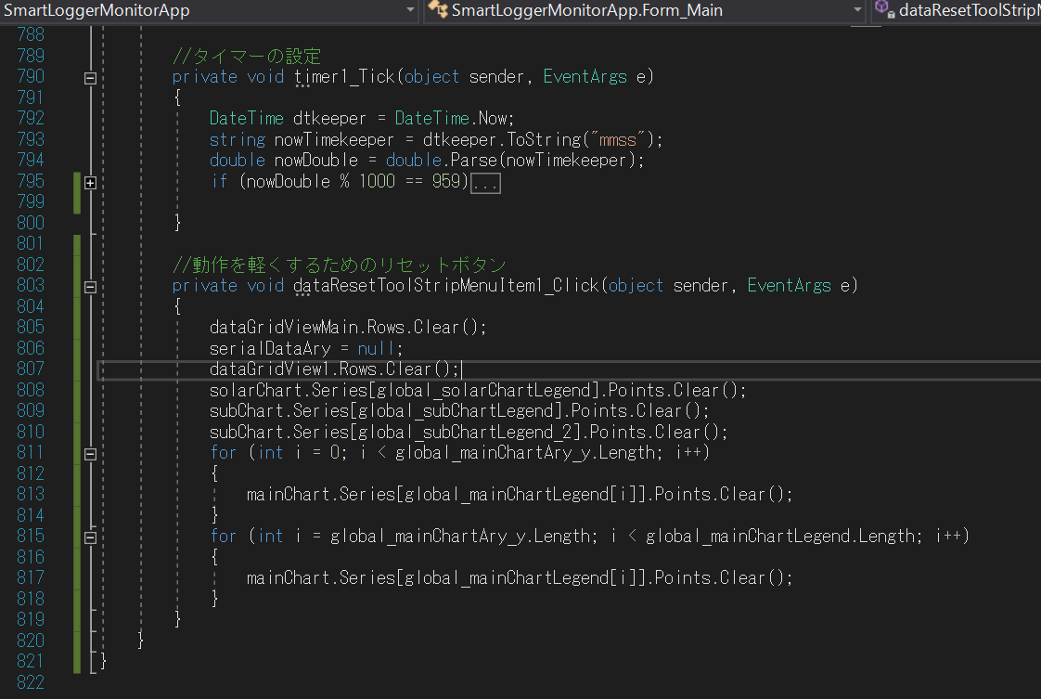
10分積算のためのタイマー,自分のPCと比較して「mm:ss」が「○9:59」になるとフラグ発生.1秒後の物を受信して計算する。
リセットボタンの設定。
面倒くさいので全部nullにしたりclearにしたりしている.

